Slide 1
Транспортные явления в материалах с волнами зарядовой плотности

Slide 2
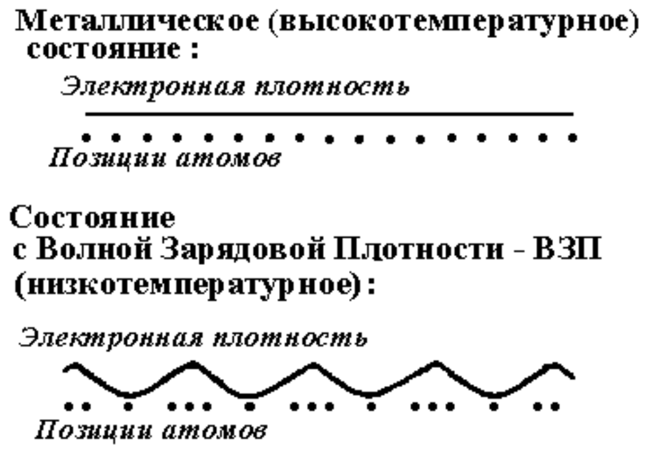
Металл, в котором электроны при высоких температурах однородно распределены по всему кристаллу, при охлаждении демонстрирует формирование пространственно неоднородного периодического распределения электронной плотности. Это сопровождается периодическими смещениями атомов из своих строго периодических при высоких температурах, позиций. В результате образуется новая решётка с увеличенным периодом.

Slide 3
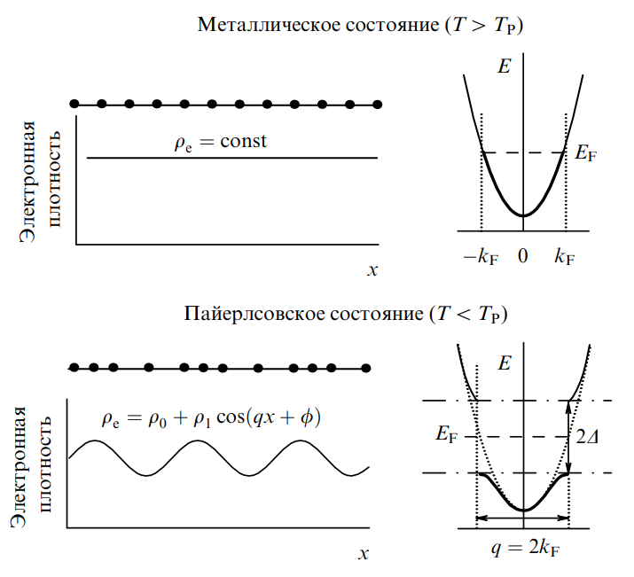
Происхождение пайерлсовского перехода в одномерном металле. В верхней части рисунка показаны расположение атомов в металлических цепочках, распределение электронной плотности вдоль металлических цепочек и энергетический спектр исходного металла. В нижней части рисунка – то же самое, но в пайерлсовском состоянии. Жирной кривой на энергетических спектрах обозначены занятые электронами состояния.

Slide 4
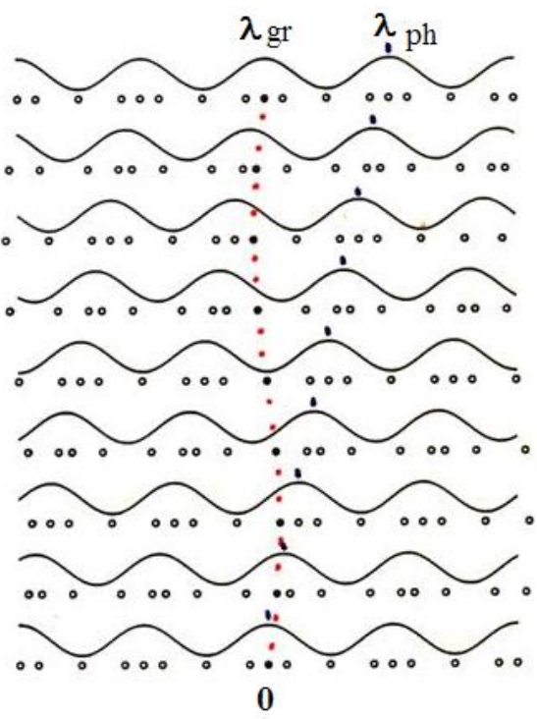
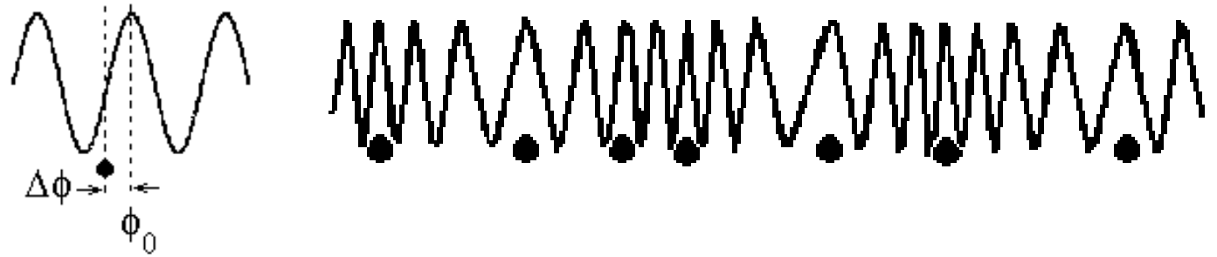
Движение несоразмерной ВЗП по кристаллу под действием внешней силы, например, электрического поля. Группы атомов, сместившихся из положения равновесия для образования сверхструктуры НВЗП не совсем одинаковы. Атомы колеблются вблизи положения равновесия и могут при этом переходить от группы к группе. Если на такую систему наложить внешнюю силу, упорядочивающую это движение, то возникнет направленное перемещение. Электроны же в поле потенциала движущихся атомов будут следовать за перемещением конструкции и создавать электрический ток. Фазовая и групповая скорости движения НВЗП различны. В нижней точке рисунка отмечена точка их совпадения – «0». В верхней части показаны положение фронта групповой (λ_{gr}) и фазовой (λ_{ph}) скоростей.
НВЗП вблизи дефекта.
Слева – атом примеси смещает положение минимума энергии НВЗП.
Справа, адаптация НВЗП к ансамблю примесей или дефектов

Slide 5
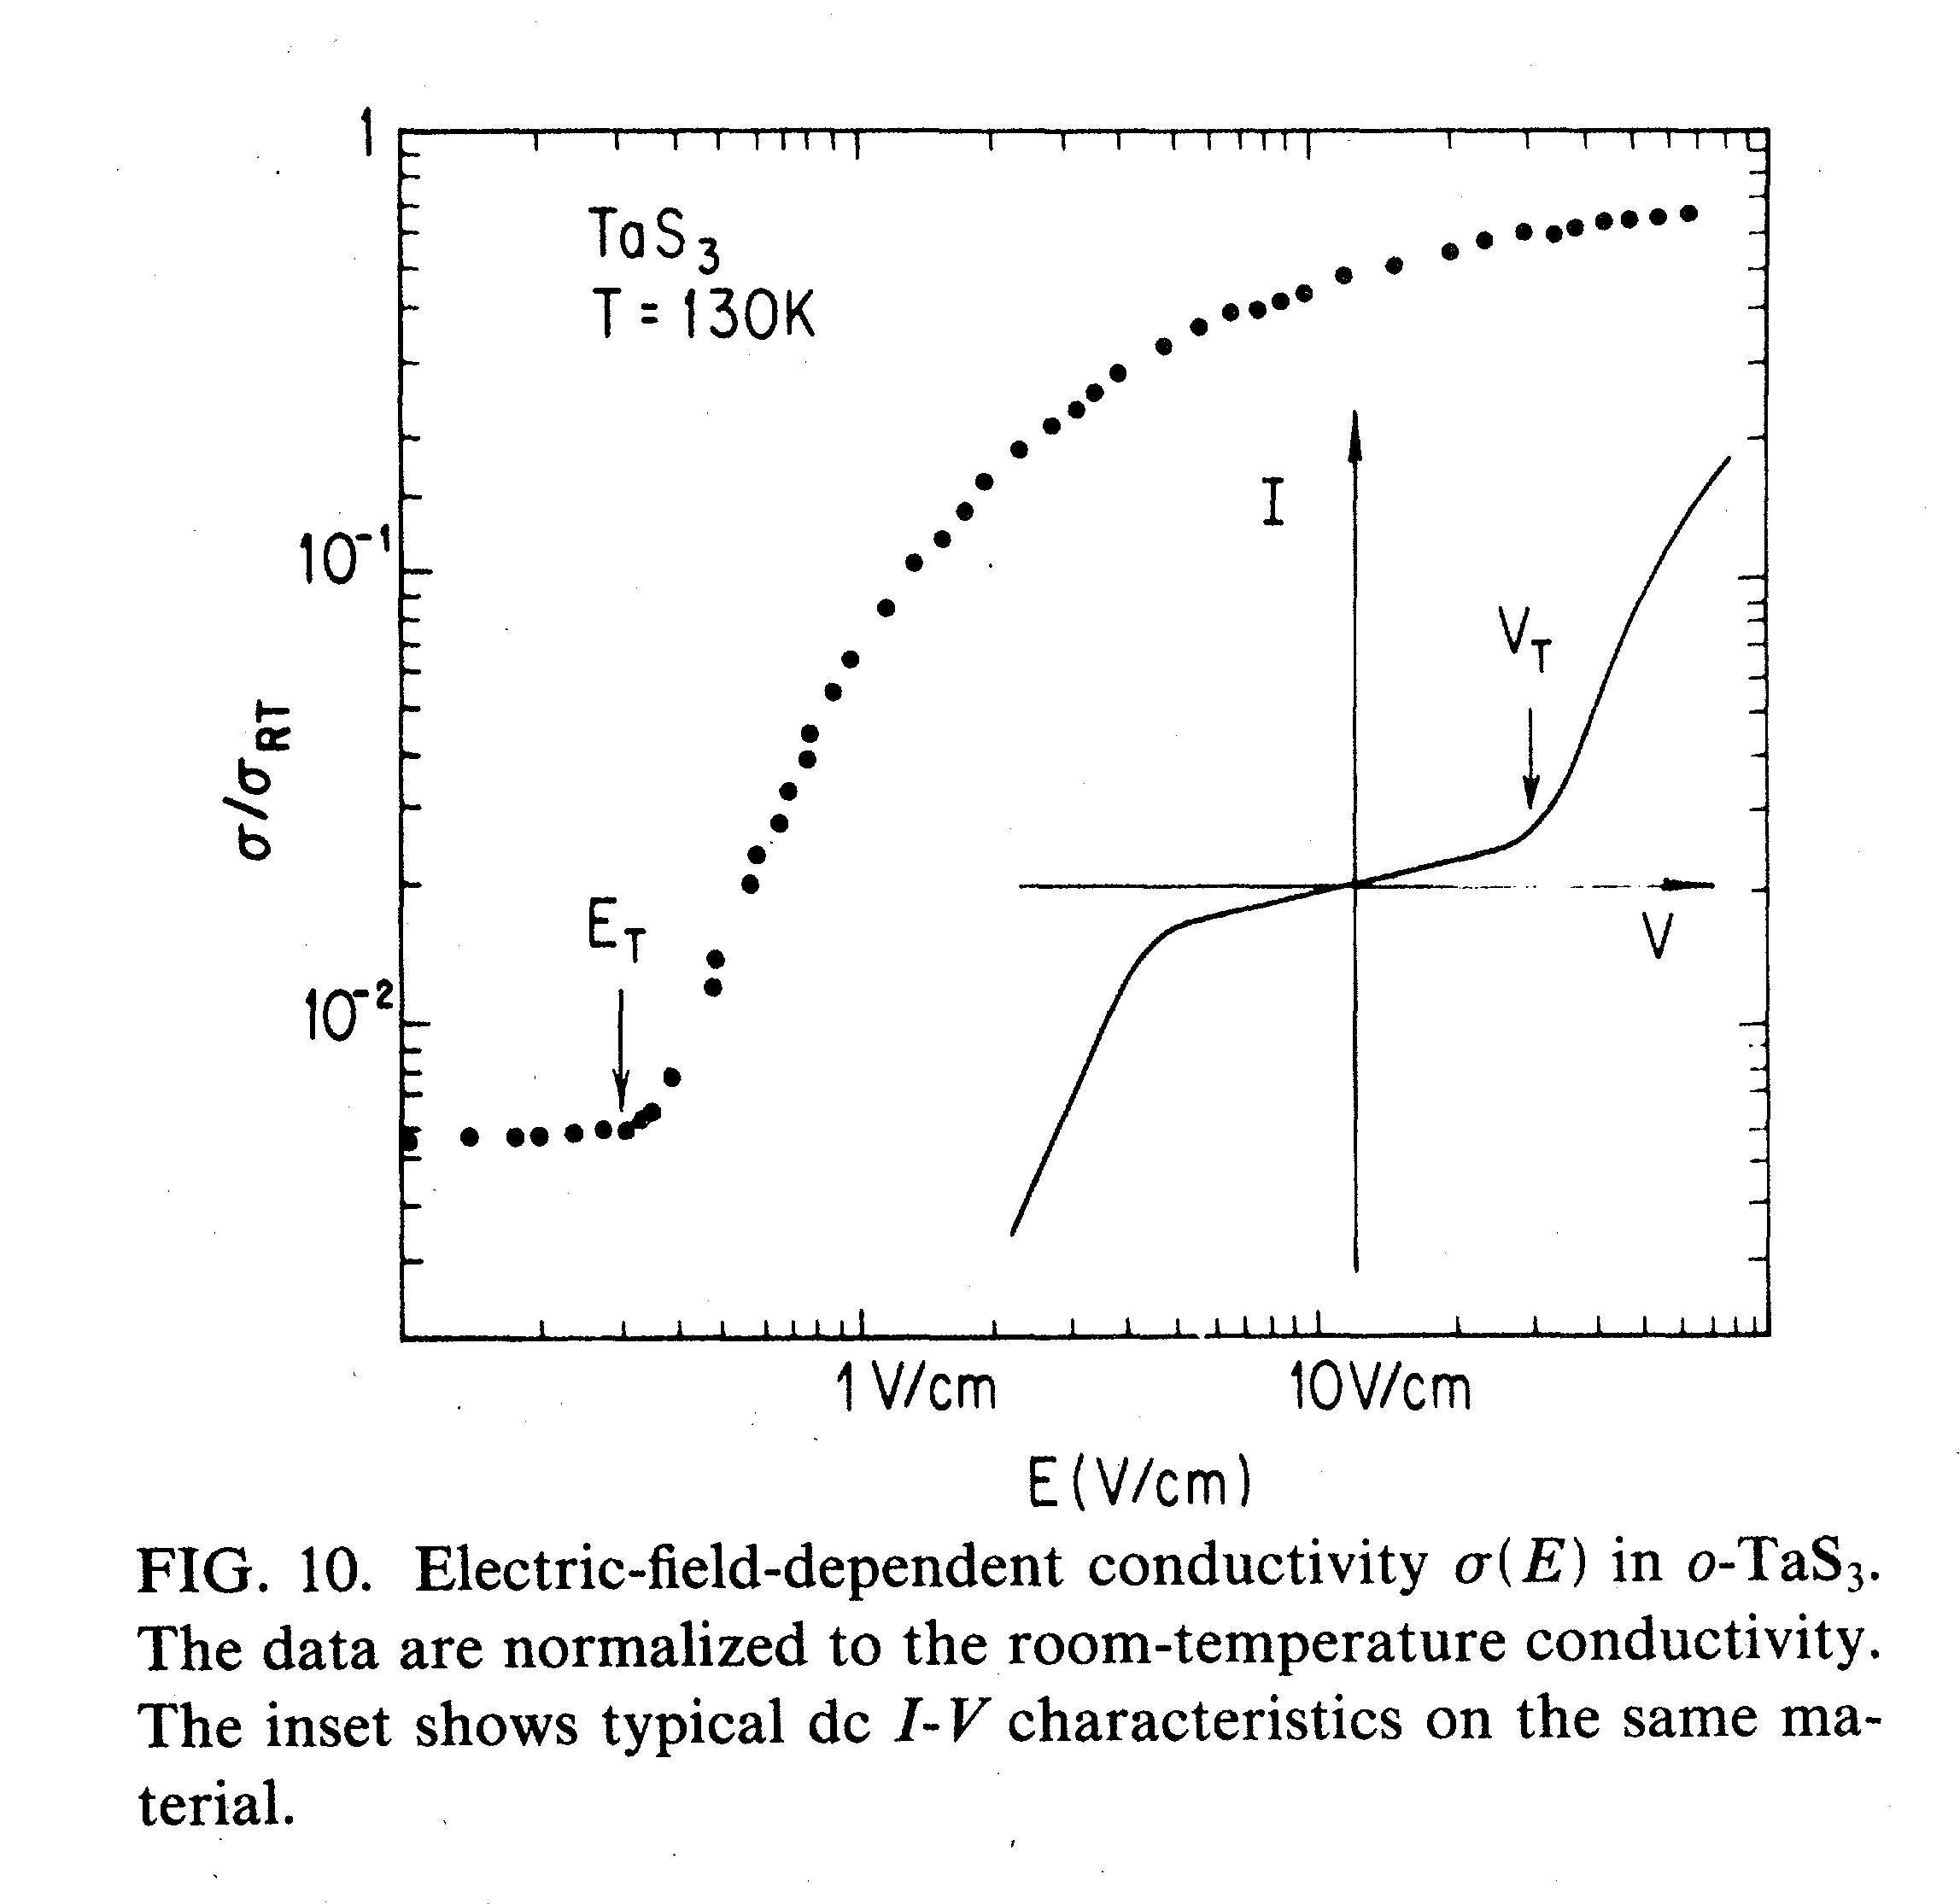
ВАХ образца TaS₃ при температуре ниже перехода.
Точки – зависимость относительной проводимости образца от порогового поля.
На вставке – ВАХ. Стрелками отмечены пороговое поле и пороговое напряжение.

Slide 6
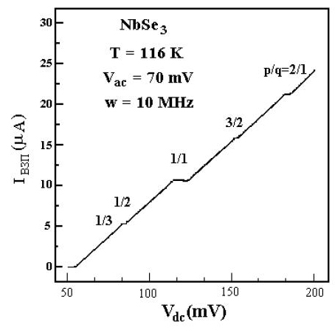
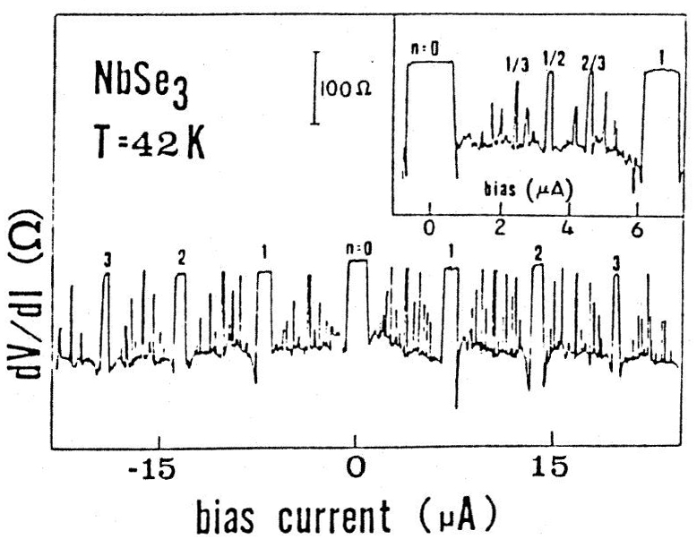
Слева ВАХ при облучении NbSe₃10 МГц, справа то же самое, но в дифференциальном виде – наблюдаются ступеньки Шапиро.
f_{NBN}/f_{ext}=p/q, где f_{NBN} – фундаментальная частота, f_{ext} - частота внешнего поля, а p и q – целые числа

Slide 7
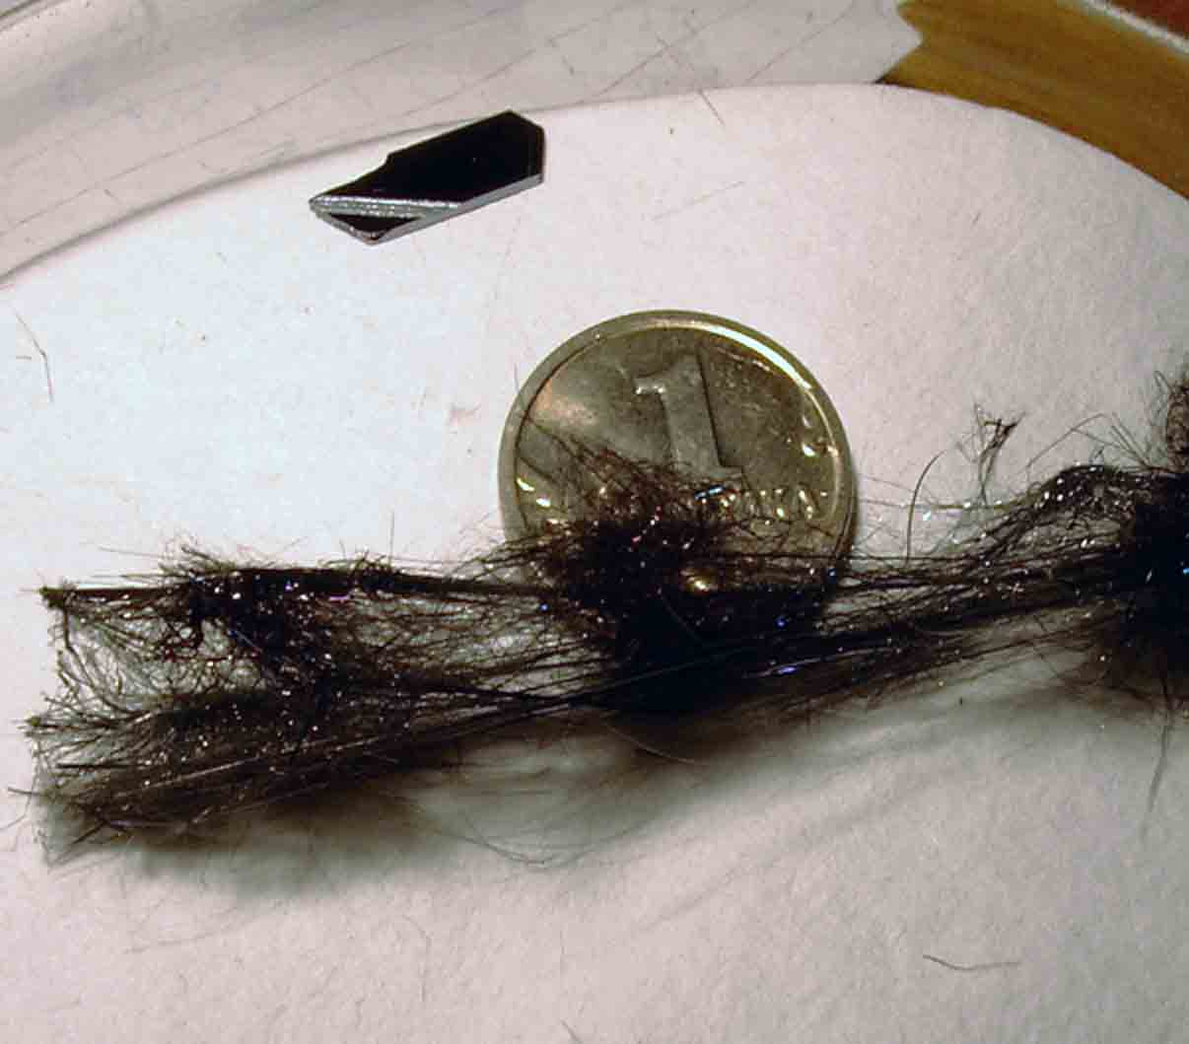
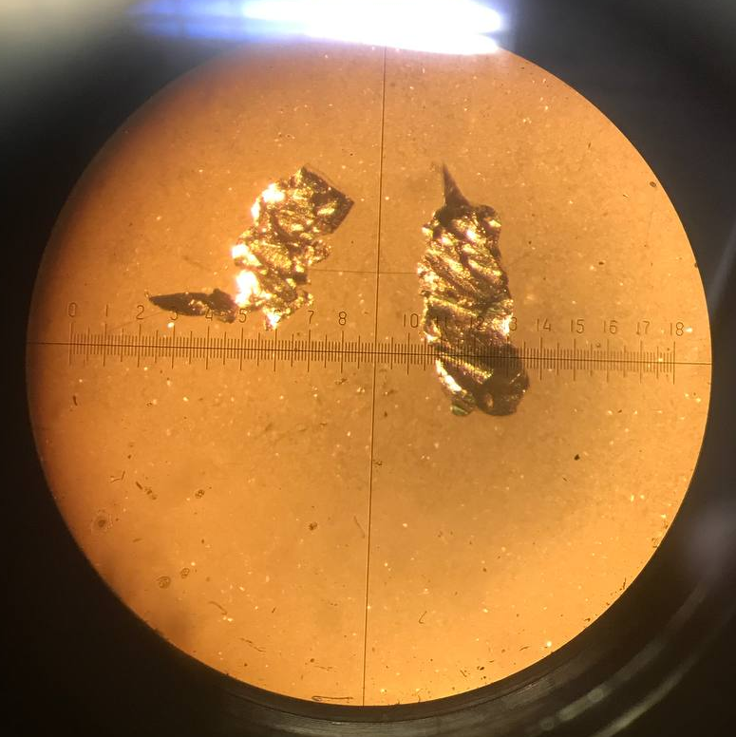
Кристаллы ромбического TaS₃
Образец 2, ширина ~ 3 мкм, длина 476 мкм

Slide 8
Результаты измерений для образца 1 (ширина ~ 3 мкм, длина 456 мкм)
Зависимость дифференциального сопротивления от температуры
Зависимость дифференциального сопротивления от обратной температуры. Стрелкой отмечена температура перехода

Slide 9
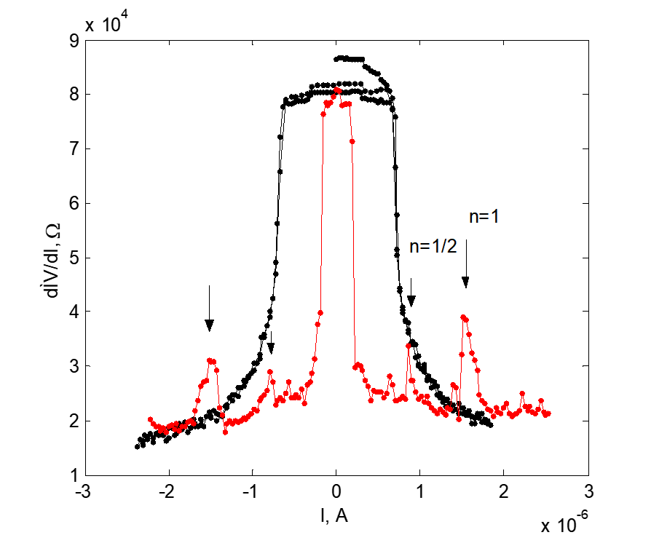
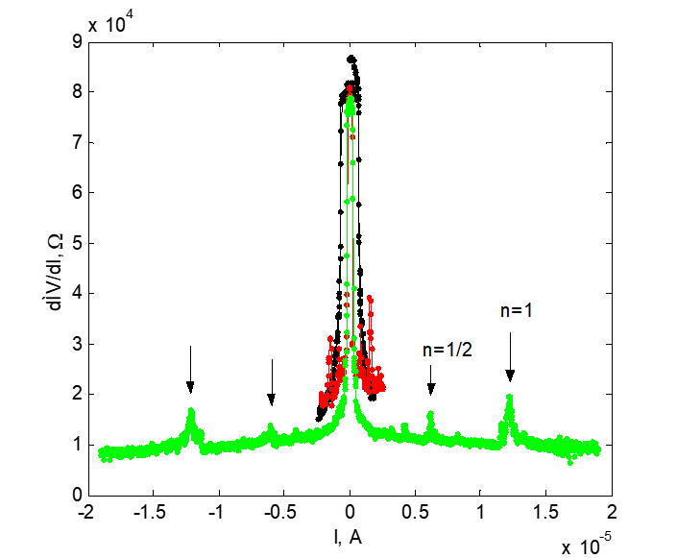
Результаты измерений для образца 1 (ширина ~ 3 мкм, длина 456 мкм)
Черная кривая - ВАХ образца длиной 456 мкм без облучения при T=120 K. Красная кривая – ВАХ при подаче на образец ВЧ поля частотой 500 кГц и амплитудой U_{p-p}= 120 мВ
Зеленая кривая – ВАХ при подаче на образец ВЧ поля частотой 5 МГц и амплитудой U_{p-p}= 700 мВ.

Slide 10
Результаты измерений для образца 2 (ширина ~ 3 мкм, длина 476 мкм)
Зависимость дифференциального сопротивления от обратной температуры
Черная кривая - ВАХ образца длиной 476 мкм без облучения при T=120 K. Красная кривая – ВАХ при подаче на образец ВЧ поля частотой 500 кГц и амплитудой U_{p-p}= 250 мВ

